Slide 1
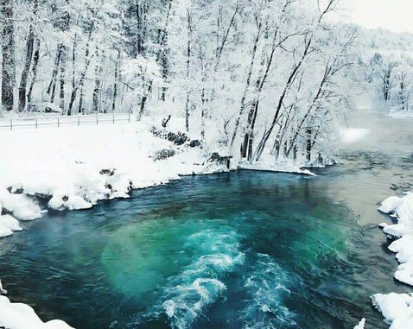
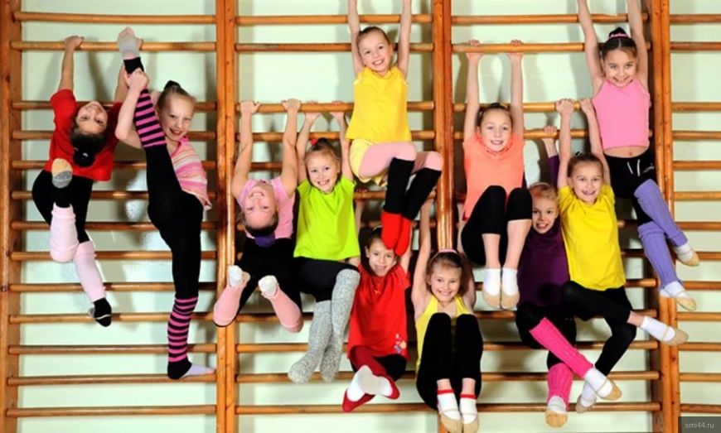
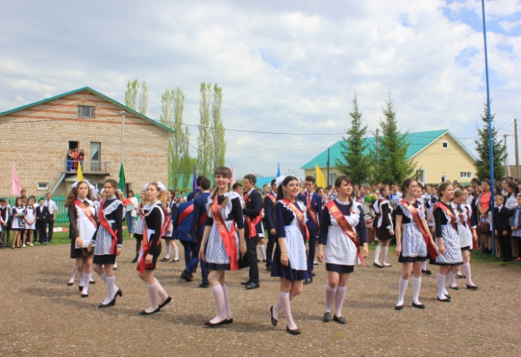
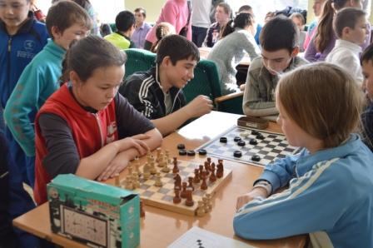
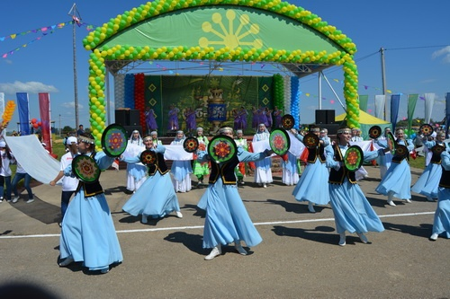
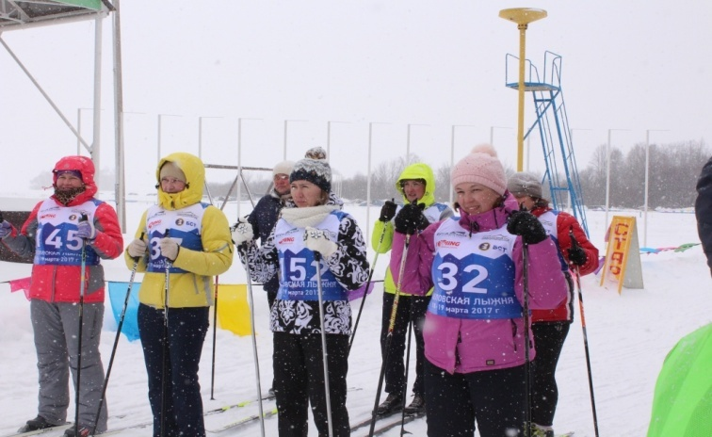
БЮДЖЕТ ДЛЯ ГРАЖДАН
к годовому отчету об исполнении бюджета
муниципального района Нуримановский район Республики Башкортостан
за 2019 год

Slide 2
Многих из Вас волнует вопрос, на какие цели расходуются средства местного бюджета. Каждый вправе в максимально удобной и доступной форме получать информацию о направлениях бюджетной политики, проводимой на территории Нуримановского района.
«Бюджет для граждан» – это проект, направленный на ознакомление граждан с приоритетами бюджетной политики, условиями формирования и параметрами бюджета муниципального района Нуримановский район Республики Башкортостан. «Бюджет для граждан» содержит основные параметры годового отчета об исполнении районного бюджета за 2019 год в доступной и понятной форме. В нашем «бюджете для граждан» все данные изложены так, чтобы не только экономисты, но и все жители Нуримановского района могли понять, на какие цели и в каком объеме направляются средства.

Slide 3
ОСНОВНЫЕ ЦЕЛИ
БЮДЖЕТНОЙ ПОЛИТИКИ
ПОВЫШЕНИЕ
ЭФФЕКТИВНОСТИ
БЮДЖЕТНЫХ РАСХОДОВ
ОБЕСПЕЧЕНИЕ
ОТКРЫТОСТИ
И ПРОЗРАЧНОСТИ
БЮДЖЕТА
ОБЕСПЕЧЕНИЕ
СБАЛАНСИРОВАННОСТИ
БЮДЖЕТА
Бюджет – форма образования и расходования денежных средств, предназначенных для финансового обеспечения задач и функций государства и местного самоуправления.

Slide 4
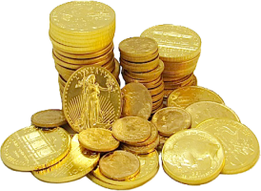
Доходы бюджета (налоговые доходы, неналоговые доходы и безвозмездные поступления (дотации, субсидии, субвенции, иные межбюджетные трансферты )) — денежные средства, поступающие в безвозмездном и безвозвратном порядке в соответствии с законодательством РФ в распоряжении органов государственной власти (федеральный, региональный, местный).
Расходы бюджета — денежные средства, направляемые на финансовое обеспечение задач и функций государства и органов местного самоуправления. В зависимости от характера определений, формируются системы бюджетных расходов.
Сбалансированный бюджет - бюджет, в котором равны соотношения доходов и расходов.
ДОХОД
РАСХОД
=
Дефицит бюджета – превышение расходов бюджета над его доходами.
ДОХОД
РАСХОД
<
Профицит бюджета - превышение доходов бюджета над его расходами.
ДОХОД
РАСХОД
>

Slide 5
ИСПОЛНЕНИЕ
БЮДЖЕТА РАЙОНА
Исполнение бюджета - процесс сбора и учета доходов и осуществление расходов на основе сводной бюджетной росписи и кассового плана.
Исполнение бюджета –это этап бюджетного процесса ,который начинается с момента утверждения решения о бюджете муниципального района и продолжается в течение финансового года. Можно выделить следующие этапы этого процесса.
- исполнение бюджета по доходам заключается в обеспечении полного и своевременного поступления в бюджет налогов, сборов, доходов от использования имущества и других обязательных платежей, в соответствии с утвержденным планом мобилизации доходов.
- исполнение по расходам означает последовательное финансирование мероприятий, предусмотренных решением о бюджете, в пределах утвержденных сумм с целью исполнения принятых муниципальным образованием расходных обязательств.
Составление и утверждение отчета об исполнении бюджета является важной формой контроля за исполнением бюджета.
Отчет об исполнении бюджета составляется по всем основным показателям доходов и расходов в установленном порядке с необходимым анализом исполнения доходов и расходования средств.
Годовой отчет об исполнении бюджета предоставляется в Совет, который принимает решения об его утверждении либо отклонении.

Slide 6
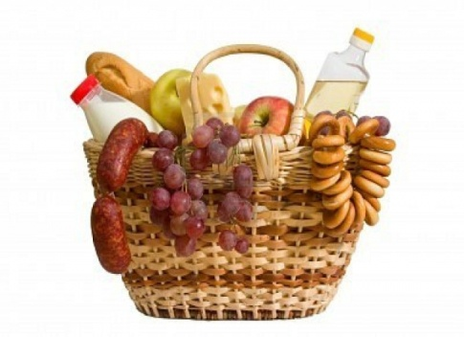
Показатели социально-экономического развития Нуримановского района
Фонд оплаты труда
Численность работающих, тыс. чел.
Среднемесячная заработная плата одного работающего в районе
При уровне прожиточного минимума на 2019 год
9 222 руб.

Slide 7
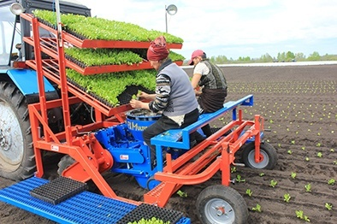
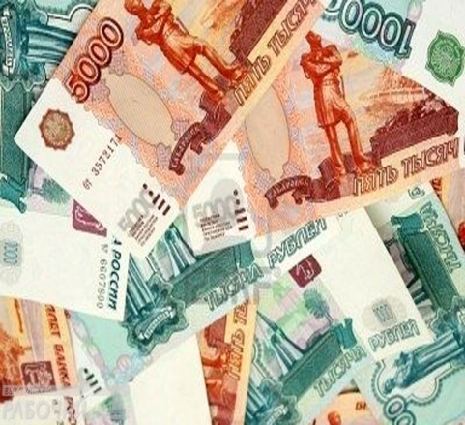
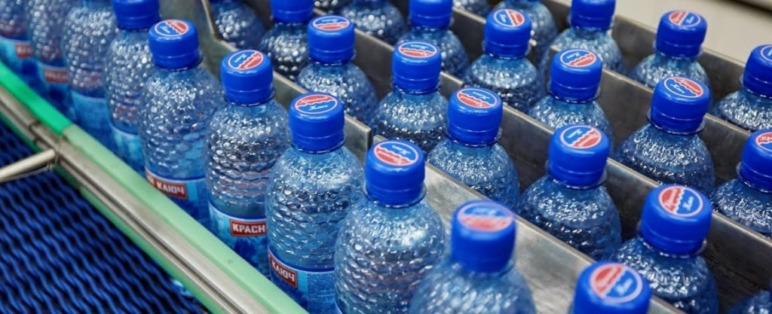
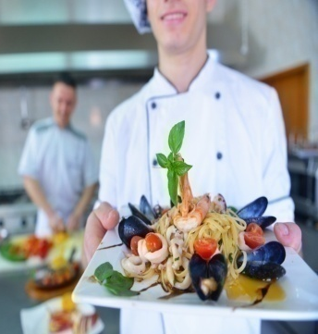
ЭКОНОМИЧЕСКИЕ
ПОКАЗАТЕЛИ
Объем отгруженных товаров собственного производства, выполненных
работ (услуг) по кругу крупных и средних организаций, млн.руб. – 1 629,4
Объем валового производства
по сельскому хозяйству – 2 237,3 млн.руб.
217,6 млн.руб. -объем инвестиций за счет всех источников финансирования
в текущих ценах по кругу крупных и средних организаций
1 064,57 млн. руб. - оборот розничной
торговли во всех
каналах реализации
435 субъектов малого и среднего предпринимательства
20,42 млн. руб. –
оборот общественного
питания

Slide 8
Показатели социально-экономического развития Нуримановского района
Объем отгруженных товаров собственного производства, выполненных работ и услуг собственными силами.
Оборот розничной торговли
Оборот общественного питания

Slide 9
Основные показатели развития
социальной сферы, за 2019 год
16,858 тыс. кв. м. - объем жилищного
строительства за счет всех источников
финансирования :
28,9 кв.м. общая площадь жилых помещений, приходящихся в среднем на одного жителя
в том числе индивидуальное жилищное
строительство (ИЖС) – 16,5 тыс. кв.м.
2635 чел. – среднегодовое кол-во учащихся в
общеобразовательных организациях; 100% - обеспеченность
местами в общеобразовательных организациях
2622 чел. – среднегодовое кол-во обучающихся в организациях дополнительного образования
1074 чел .- среднегодовое кол-во детей посещающих дошкольные образовательные организации; 100% обеспеченность местами в дошкольных образовательных организациях
48 – кол-во учреждений культурно-досугового типа
340,25 км - протяженность
автомобильных дорог общего
пользования местного значения

Slide 10
Основные направления налоговой и бюджетной
политики района
Сохранение, укрепление и развитие налогового потенциала
Повышение качества администрирования доходов
Обеспечение полноты и корректности сведений в базах данных республиканских органов исполнительной власти, территориальных органов федеральных органов исполнительной власти в Республике Башкортостан и органов местного самоуправления Республики Башкортостан
Усиление адресной работы с налогоплательщиками
Мониторинг и оптимизация налоговых льгот
Погашение задолженности в бюджеты всех уровней
Легализация доходов населения и объектов налогообложения
Мониторинг расчетов с бюджетом налогоплательщиков
Обеспечение сбалансированности бюджета
Повышение качества осуществления внутреннего финансового контроля
Повышение собственных доходов бюджета
Выявление резервов и перераспределение их в пользу приоритетных направлений, создающих условия для экономического роста
Оптимизация расходов бюджета
Принятие новых видов расходов только после соответствующей оценки их эффективности
Сокращение муниципального долга
Расширение использования механизмов инициативного бюджетирования
Сокращение объема дефицита бюджета

Slide 11
Динамика основных показателей
исполнения бюджета в 2017-2022 годах, тыс. руб.
Наименование | 2017 | 2018 | 2019 (Отчет) | 2020 (План) | 2021 (План) | 2022 (План)
Доход | 556 143,7 | 672 098,0 | 810 257,3 | 644 859,4 | 629 926,1 | 665 462,6
Расход | 558 898,4 | 650 194,6 | 812 775,5 | 644 859,4 | 629 926,1 | 665 462,6
Дефицит(-), Профицит (+) | -2 754,7 | +21 903,4 | - 2 518,2 | 0 | 0 | 0

Slide 12
Источники финансирования дефицита
бюджета в 2019 году, тыс.руб.
Наименование | Утвержденный план | Уточненный план | Фактическое исполнение
Дефицит (+)/Профицит (-) |  | 22 913,2 | 2 518,2
Бюджетные кредиты от других бюджетов бюджетной системы РФ | - 2 500,0 | 3 500,0 | 3 500,0
Получение кредитов от других бюджетов бюджетной системы РФ |  | 11 000,0 | 11 000,0
Погашение кредитов от других бюджетов бюджетной системы РФ | - 2 500,0 | - 7 500,0 | - 7 500,0
Изменение остатков средств на счетах по учету средств бюджета | 2 500,0 | 19 413,2 | -981,8
Увеличение прочих остатков денежных средств бюджета муниципального района |  |  | - 845 171,9
Уменьшение прочих остатков денежных средств бюджета муниципального района |  |  | 844 190,1

Slide 13
Общие характеристики бюджета
в 2017-2022 годах

Slide 14
Доходы бюджета по видам доходов
в 2017-2022 годах, тыс.руб.
Вид дохода | 2017 | 2018 | 2019 (Отчет) | 2020 (План) | 2021 (План) | 2022 (План)
ВСЕГО | 556 143,7 | 672 098,0 | 810 257,3 | 644 859,4 | 629 926,1 | 665 462,6
Налоговые и неналоговые доходы | 137 787,4 | 179 467,2 | 179 900,2 | 176 522,0 | 178 582,0 | 188 617,0
Налоги на прибыль, доходы | 95 026,0 | 115 620,5 | 121 369,1 | 118 481,0 | 126 648,0 | 135 237,0
Налоги на товары (работы, услуги), реализуемые на территории российской федерации | 8 575,5 | 9 358,6 | 10 780,8 | 12 120,0 | 13 206,0 | 13 476,0
Налоги на совокупный доход | 16 722,3 | 28 889,4 | 30 024,1 | 32 075,0 | 26 797,0 | 27 423,0
Налоги на имущество |  | 3 248,8 | 3 754,4 | 1 969,0 | 2 127,0 | 2 309,0
Налоги, сборы и регулярные платежи за пользование природными ресурсами | 33,1 | 48,3 | 33,1 | 49,0 | 51,0 | 52,0
Государственная пошлина | 1 705,1 | 1 682,5 | 1 994,7 | 1 764,0 | 1 817,0 | 1 867,0
Доходы от использования имущества, находящегося в государственной и муниципальной собственности | 11 037,4 | 8 799,1 | 7 654,9 | 8 762,0 | 7 822,0 | 8 139,0
Платежи при пользовании природными ресурсами | 117,2 | 77,2 | 67,1 | 72,0 | 114,0 | 114,0
Доходы от оказания платных услуг (работ) и компенсации затрат государства |  | 3,1
Доходы от продажи материальных и нематериальных активов | 3 360,1 | 3 262,9 | 2 496,4 | 1 230,0
Штрафы, санкции, возмещение ущерба | 950,6 | 5 386,7 | 1 533,3
Прочие неналоговые доходы | 260,1 | 3 090,1 | 192,3
Безвозмездные поступления | 418 356,3 | 492 630,8 | 630 357,1 | 468 337,4 | 451 344,1 | 476 845,6
Безвозмездные поступления от других бюджетов бюджетной системы российской федерации | 418 301,3 | 492 076,9 | 629 771,8 | 468 337,4 | 451 344,1 | 476 845,6
Дотации бюджетам бюджетной системы Российской Федерации | 80 403,2 | 139 182,6 | 175 542,8 | 130 291,5 | 103 163,5 | 105 550,9
Субсидии бюджетам бюджетной системы Российской Федерации (межбюджетные субсидии) | 106 040,8 | 104 381,5 | 191 350,9 | 72 527,8 | 70 903,4 | 79 810,9
Субвенции бюджетам бюджетной системы Российской Федерации | 223 351,1 | 240 942,9 | 251 483,9 | 255 939,6 | 270 298,7 | 284 505,3
Иные межбюджетные трансферты | 7 886,2 | 7 569,9 | 11 394,2 | 9 578,5 | 6 978,5 | 6 978,5
Прочие безвозмездные поступления от других бюджетов бюджетной системы | 620,0
Прочие безвозмездные поступления | 55,00 | 557,0 | 585,3
Возврат остатков субсидий, субвенций и иных межбюджетных трансфертов, имеющих целевое назначение, прошлых лет |  | -3,1

Slide 15
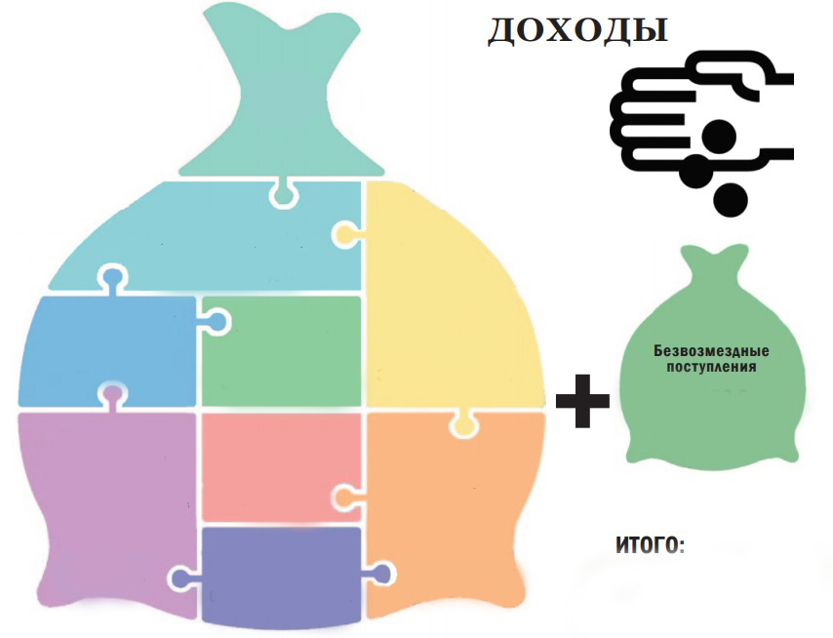
Структура доходов
муниципального района за 2019 год
тыс.рублей
НДФЛ
121 369,1
УСН
23 841,7
Акцизы
10 780,8
ЕНВД
5 835,6
Государствен-
ная пошлина
1 994,7
630 357,1
Аренда земли
7 654,9
Штрафы
1 533,3
Налог на
имущество
организаций
3 754,4
Итого
Доходы от
продажи
земельных участков
2 496,4
810 257,3

Slide 16
Наименование налогоплательщика | Доля налоговых поступлений в бюджет, %
1. Учреждения образования муниципального района Нуримановский район Республики Башкортостан | 12,8
2. Государственное бюджетное учреждение здравоохранения Республики Башкортостан Нуримановская центральная районная больница | 8,0
3. Общество с ограниченной ответственностью «Башкирская генерирующая компания» | 4,5
4. Общество с ограниченной ответственностью «Красный Ключ» | 2,8
5. Государственное автономное учреждение здравоохранения Павловский детский санаторий Республики Башкортостан | 2,2
12,8%
8,0%
83%
4,5%
2,8%
2,2%
ТОП – 5
налогоплательщиков за 2019 год
05
04
03
02
01

Slide 17
Межбюджетные трансферты,
полученные из других бюджетов бюджетной
системы РФ в 2017-2022 годах
Наименование | 2017 | 2018 | 2019 (Отчет) | 2020 (План) | 2021 (План) | 2022 (План)
Дотации | 80 403,2 | 139 182,6 | 175 542,8 | 130 291,5 | 103 163,5 | 105 550,9
Субсидии | 106 040,8 | 104 381,5 | 191 350,9 | 72 527,8 | 70 903,4 | 79 810,9
Субвенции | 223 351,1 | 240 942,9 | 251 483,9 | 255 939,6 | 270 298,7 | 284 505,3
Иные МБТ и прочие безвозмездные поступления | 8 561,2 | 8 126,9 | 11 979,5 | 9 578,5 | 6 978,5 | 6 978,5
Динамика

Slide 18
Межбюджетные трансферты, полученные
из других бюджетов бюджетной системы РФ (Субсидии)
Наименование межбюджетных трансфертов | 2017 год | 2018 год | 2019 год (Отчет) | 2020 год (План) | 2021 год (План) | 2022 год (План)
Субсидии бюджетам на софинансирование капитальных вложений в объекты государственной (муниципальной) собственности | 23 688,5 | 10 904,2 | 40 182,4
Субсидии бюджетам на осуществление дорожной деятельности в отношении автомобильных дорог общего, а также капитального ремонта и ремонта дворовых территорий | 13 335,8 | 13 869,9 | 38 561,0 | 12 332,0 | 12 159,0 | 12 406,0
Субсидии на создание в общеобразовательных организациях, расположенных в сельской местности, условий для занятий физической культурой и спортом | 894,7 | 662,7 | 670,5 | 552,6 | 508,4 | 404,9
Субсидии на поддержку отрасли культуры | 215,2 | 165,2 | 164,8
Субсидии на формирование современной городской среды |  | 7 054,1 | 5 657,1 | 10 555,2 | 10 555,2 | 11 004,8
Субсидии на софинансирование расходных обязательств, возникающих при выполнении полномочий органов местного самоуправления по вопросам местного значения | 26 844,4 | 11 856,1 | 2 140,1 | 2 177,3 | 2 177,3 | 2 177,3
Субсидии на софинансирование расходов муниципальных образований, возникающих при доведении средней заработной платы работников муниципальных учреждений культуры до среднемесячной начисленной заработной платы наемных работников в организациях, у индивидуальных предпринимателей и физических лиц (среднемесячного дохода от трудовой деятельности) в Республике Башкортостан | 4 899,0 | 17 579,3 | 19 758,8 | 20 417,9 | 22 517,2 | 24 330,3
Субсидии на софинансирование расходов муниципальных образований, возникающих при доведении средней заработной платы педагогических работников муниципальных учреждений дополнительного образования до средней заработной платы учителей в Республике Башкортостан | 597,6 | 5 985,5 | 6 169,6 | 6 373,3 | 7 027,2 | 7 610,9
Субсидии на обеспечение питанием, обучающихся с ограниченными возможностями здоровья в муниципальных образовательных организациях |  | 3 595,4 | 5 438,0 | 5 961,6 | 5 961,6 | 5 961,6

Slide 19
Субсидии на проведение кадастровых работ по межеванию земельных участков в целях их предоставления гражданам для индивидуального жилищного строительства однократно и бесплатно | 44,0 | 18,0 | 27,0 | 27,0 | 54,0 | 90,0
Субсидии на предоставление социальных выплат молодым семьям на приобретение (строительство) жилого помещения |  | 996,1
Субсидии на мероприятия по улучшению систем наружного освещения населенных пунктов Республики Башкортостан |  |  | 2 936,9 | 2 420,2 | 2 420,2 | 2 420,2
Субсидии на предоставление социальных выплат молодым семьям при рождении (усыновлении) ребенка (детей) |  | 605,3 | 221,4 | 1 132,6
Субсидии на улучшение жилищных условий молодых семей и молодых специалистов, проживающих в сельской местности, при рождении (усыновлении) ребенка | 1 221,4 | 407,2
Субсидии на реализацию мероприятий по обеспечению жильем молодых семей | 1 664,0
Субсидии на улучшение жилищных условий граждан, проживающих в сельской местности, в том числе молодых семей и молодых специалистов | 9 825,6 | 9 197,2 | 14 640,0 | 3 621,7 | 2 459,5 | 6 142,8
Субсидии на софинансирование расходов, связанных с обеспечением устойчивого функционирования коммунальных организаций, поставляющих коммунальные ресурсы для предоставления коммунальных услуг населению по тарифам, не обеспечивающим возмещение издержек, и подготовкой объектов коммунального хозяйства к работе в осенне-зимний период | 10 872,0 | 6 628,3 | 11 114,7 | 1 617,2 | 1 617,2 | 2 632,5
Субсидии на софинансирование проектов развития общественной инфраструктуры, основанных на местных инициативах | 2 074,2 | 5 361,0 | 3 721,2
Субсидии на поддержку мероприятий муниципальных программ развития субъектов малого и среднего предпринимательства | 7 568,0 | 6 377,8 | 1 949,6
Субсидии на обеспечение мероприятий по переселению граждан из аварийного жилищного фонда, в том числе переселению граждан из аварийного жилищного фонда с учетом необходимости развития малоэтажного жилищного строительства | 2 286,2
Субсидии на подготовку и переподготовку квалифицированных специалистов для нужд жилищно-коммунальной отрасли | 10,2
Субсидии на реализацию мероприятий по развитию образовательных организаций |  | 974,4 | 19 488,2 | 970,7 | 970,7 | 970,7

Slide 20
Субсидии на софинансирование расходов муниципальных образований на проведение капитального и текущего ремонта и приобретение оборудования для муниципальных стационарных загородных детских оздоровительных лагерей |  | 1 063,0
Субсидии на мероприятия по переходу на поквартирные системы отопления и установке блочных котельных |  |  | 5 471,8
Субсидии на текущее содержание введенных дополнительных мест в дошкольных образовательных организациях |  |  | 663,9
Субсидии на реализацию инвестиционных программ организациями, осуществляющими регулируемые виды деятельности в сфере теплоснабжения, водоснабжения и водоотведения |  |  | 121,2
Субсидии на реализацию проектов по комплексному благоустройству дворовых территорий муниципальных образований Республики Башкортостан «Башкирские дворики» |  |  | 3 576,0 | 3 739,0 | 2 161,4 | 2 161,4
Субсидии на обновление материально-технической базы для формирования у обучающихся современных технологических и гуманитарных навыков |  |  | 3 198,8
Субсидии на внедрение целевой модели цифровой образовательной среды в общеобразовательных организациях и профессиональных образовательных организациях |  |  | 2 081,4
Субсидии бюджетам муниципальных районов на обеспечение развития и укрепления материально-технической базы домов культуры в населенных пунктах с числом жителей до 50 тысяч человек |  |  | 2 583,1
Субсидии бюджетам муниципальных районов на реализацию мероприятий по обеспечению жильем молодых семей |  |  | 813,4 | 314,4 | 314,5 | 313,5
Субсидии на проведение комплексных кадастровых работ |  |  |  |  |  | 1 184,0
Субсидии на обеспечение условий для реализации Всероссийского физкультурно-спортивного комплекса «Готов к труду и обороне» (ГТО) |  |  |  | 315,1
ВСЕГО | 106 040,8 | 104 381,5 | 191 350,9 | 72 527,8 | 70 903,4 | 79 810,9

Slide 21
Межбюджетные трансферты, полученные
из других бюджетов бюджетной системы РФ (Субвенции)
Наименование межбюджетных трансфертов | 2017 год | 2018 год | 2019 год (Отчет) | 2020 год (План) | 2021 год (План) | 2022 год (План)
Субвенции на оплату труда педагогических работников муниципальных дошкольных образовательных организаций и муниципальных общеобразовательных организаций, предоставляющих дошкольное образование | 31 554,3 | 36 411,7 | 34 599,4 | 34 054,5 | 36 094,1 | 38 501,3
Субвенции на приобретение учебников и учебных пособий, средств обучения, игр, игрушек муниципальных дошкольных образовательных организаций | 520,0 | 520,0 | 535,1 | 540,0 | 560,0 | 560,0
Субвенции на оплату труда педагогических работников муниципальных общеобразовательных организаций | 115 128,4 | 122 822,4 | 133 831,9 | 135 048,8 | 144 361,5 | 154 899,9
Субвенции на приобретение учебников и учебных пособий, средств обучения, игр, игрушек муниципальных общеобразовательных организаций | 2 594,0 | 2 649,0 | 3 176,4 | 3 954,0 | 3 954,0 | 3 954,0
Субвенции на организацию и осуществление деятельности по опеке и попечительству | 1 236,4 | 1 356,9 | 1 575,4 | 1 730,4 | 1 791,0 | 1 839,6
Субвенции на образование и обеспечение деятельности комиссий по делам несовершеннолетних и защите их прав | 511,6 | 574,4 | 659,8 | 688,1 | 714,6 | 735,9
Субвенции на создание и обеспечение деятельности административных комиссий | 127,9 | 143,6 | 660,2 | 688,1 | 714,6 | 735,8
Субвенции на обустройство и содержание скотомогильников | 432,3 | 432,3 | 432,3 | 432,3 | 432,3 | 432,3
Субвенции на осуществление государственных полномочий по социальной поддержке детей-сирот и детей, оставшихся без попечения родителей (за исключением детей, обучающихся в федеральных образовательных организациях), кроме полномочий по содержанию детей-сирот и детей, оставшихся без попечения родителей, в государственных образовательных организациях и медицинских организациях государственной системы здравоохранения для детей-сирот и детей, оставшихся без попечения родителей, в части ежемесячного пособия на содержание детей, переданных на воспитание в приемную и патронатную семью, вознаграждения, причитающегося приемным и патронатным родителям, пособий на содержание детей, переданных под опеку и попечительство | 12 597,7 | 14 980,2 | 15 301,1 | 15 878,6 | 16 513,6 | 16 513,6
Субвенции на социальную поддержку учащихся муниципальных общеобразовательных учреждений из многодетных малоимущих семей по обеспечению бесплатным питанием | 5 101,2 | 4 879,2 | 4 230,7 | 6 296,4 | 6 296,4 | 6 296,4

Slide 22
Субвенции на социальную поддержку учащихся общеобразовательных учреждений из многодетных малоимущих семей по обеспечению школьной формой либо заменяющим ее комплектом детской одежды для посещения школьных занятий | 1 003,8 | 1 452,6 | 1 586,0 | 1 694,4 | 1 898,9 | 1 898,9
Субвенции на организацию отдыха и оздоровление детей-сирот и детей, оставшихся без попечения родителей | 1 273,5 | 1 372,3 | 1 241,3 | 1 656,2 | 1 722,5 | 1 798,3
Субвенции на организацию отдыха и оздоровление детей (за исключением организации отдыха детей в каникулярное время) | 4 139,8 | 4 307,4 | 4 486,1 | 4 537,3 | 4 718,3 | 4 926,0
Субвенции на оплату труда административно-управленческого и вспомогательного персонала муниципальных дошкольных образовательных организаций | 9 644,7 | 13 211,8 | 12 665,6 | 11 968,2 | 12 716,5 | 13 131,5
Субвенции на оплату труда административно-управленческого и вспомогательного персонала муниципальных общеобразовательных организаций | 13 190,2 | 14 235,1 | 14 348,6 | 14 137,5 | 14 949,1 | 15 132,3
Субвенции на проведение мероприятий по отлову и содержанию безнадзорных животных | 471,3 | 298,8 | 500,3 | 616,4 | 616,4 | 616,4
Субвенции на осуществление государственных полномочий по обеспечению жилыми помещениями инвалидов и семей, имеющих детей-инвалидов, нуждающихся в жилых помещениях, предоставляемых по договорам социального найма, вставших на учет после 1 января 2005 года и страдающих тяжелыми формами хронических заболеваний |  |  | 956,4 | 956,9 | 956,9 | 956,9
Субвенции на осуществление государственных полномочий по обеспечению детей-сирот и детей, оставшихся без попечения родителей, лиц из числа детей-сирот и детей, оставшихся без попечения родителей, жилыми помещениями | 15 990,8 | 12 267,5 | 11 400,9 | 11 841,2 | 12 152,2 | 12 043,0
Субвенции на осуществление государственных полномочий по социальной поддержке учащихся муниципальных общеобразовательных организаций из многодетных малоимущих семей по предоставлению набора школьно-письменных принадлежностей первоклассникам |  | 267,5 | 218,0 | 287,7 | 298,1 | 309,1
Субвенции на выплату дотаций бюджетам поселений | 1 949,6 | 1 940,9 | 1 925,5 | 1 918,7 | 1 918,7 | 1 918,7
Субвенции на осуществление государственных полномочий по назначению и выплате компенсации части платы, взимаемой с родителей (законных представителей) за присмотр и уход за детьми, осваивающими образовательные программы дошкольного образования в организациях, осуществляющих образовательную деятельность | 3 985,0 | 4 916,9 | 5 174,2 | 4 407,9 | 4 584,2 | 4 767,6
Субвенции бюджетам на осуществление первичного воинского учета | 1 398,7 | 1 538,1 | 1 642,8 | 1 653,7 | 1 665,1 | 1 718,1
Субвенции на осуществление полномочий по составлению (изменению) списков кандидатов в присяжные заседатели федеральных судов |  | 173,0 |  | 16,4 | 17,6 | 141,6
Субвенции на выплату единовременного пособия при всех формах устройства детей, лишенных родительского попечения, в семью | 499,8 | 191,3 | 335,9 | 627,0 | 652,1 | 678,1
Субвенции бюджетам муниципальных районов на проведение Всероссийской переписи населения 2020 года |  |  |  | 308,9
ВСЕГО | 223 351,1 | 240 942,9 | 251 483,9 | 255 939,6 | 270 298,7 | 284 505,3

Slide 23
Межбюджетные трансферты, полученные из других бюджетов
бюджетной системы РФ (Иные межбюджетные трансферты)
Наименование межбюджетных трансфертов | 2017 год | 2018 год | 2019 год (Отчет) | 2020 год (План) | 2021 год (План) | 2022 год (План)
Межбюджетные трансферты, передаваемые бюджетам муниципальных районов из бюджетов поселений на осуществление части полномочий по решению вопросов местного значения в соответствии с заключенными соглашениями | 1 224,3 | 919,9 | 787,2 | 778,5 | 778,5 | 778,5
Иные межбюджетные трансферты на финансирование мероприятий по благоустройству территорий населенных пунктов, коммунальному хозяйству, обеспечению мер пожарной безопасности и осуществлению дорожной деятельности в границах сельских поселений | 6 200,0 | 6 200,0 | 8 800,0 | 8 800,0 | 6 200,0 | 6 200,0
Иные межбюджетные трансферты на премирование муниципальных образований Республики Башкортостан по итогам конкурса «Лучшее муниципальное образование Республики Башкортостан» | 275,0 | 300,0 | 370,0
Иные межбюджетные трансферты на проведение мероприятий в области культуры и искусства |  | 150,0 | 1 187,0
Межбюджетные трансферты на приобретение школьно-письменных принадлежностей для первоклассников из многодетных малообеспеченных семей | 186,9
Межбюджетные трансферты, передаваемые бюджетам на организацию и проведение республиканского конкурса программ по профилактике экстремизма в молодежной среде |  |  | 250,0
ВСЕГО | 7 886,2 | 7 569,9 | 11 394,2 | 9 578,5 | 6 978,5 | 6 978,5

Slide 24
Расходы бюджета по видам расходов в 2017-2022 годах, тыс.руб.
1
Вид |  | 2017 | 2018 | 2019 (Отчет) | 2020 (План) | 2021 (План) | 2022 (План)
1 | Расходы на выплаты персоналу в целях обеспечения выполнения функций государственными (муниципальными) органами, казенными учреждениями, органами управления государственными внебюджетными фондами | 50 393,5 | 60 132,7 | 73 232,7 | 56 085,6 | 55 735,6 | 55 735,6
2 | Закупка товаров, работ и услуг для обеспечения государственных (муниципальных) нужд | 24 150,7 | 30 643,1 | 52 869,7 | 52 840,8 | 56 562,7 | 58 966,3
3 | Социальное обеспечение и иные выплаты населению | 32 125,3 | 31 404,4 | 38 514,0 | 28 770,6 | 25 166,6 | 29 017,1
4 | Капитальные вложения в объекты государственной (муниципальной) собственности | 39 134,6 | 20 196,7 | 41 493,0 | 13 038,7 | 13 109,1 | 12 999,9
5 | Межбюджетные трансферты | 41 486,5 | 60 437,4 | 95 079,6 | 49 244,6 | 33 126,6 | 32 550,8
6 | Предоставление субсидий бюджетным, автономным учреждениям и иным некоммерческим организациям | 347 913,8 | 425 813,9 | 491 254,1 | 439 292,5 | 434 446,3 | 455 736,6
7 | Обслуживание государственного (муниципального) долга | 175,5 | 121,9 | 61,6 | 6,0 | 5,0 | 2,0
8 | Иные бюджетные ассигнования | 23 518,5 | 21 444,5 | 20 270,8 | 5 580,6 | 4 730,6 | 5 745,9
9 | Иные средства |  |  |  |  | 7 043,6 | 14 708,4
5
6

Slide 25
Расходы бюджета по разделам в 2017-2022 годах, тыс.руб.
Наименование | 2017 | 2018 | 2019 (Отчет) | 2020 (План) | 2021 (План) | 2022 (План)
Общегосударственные вопросы | 51 534,5 | 61 072,6 | 75 994,7 | 61 250,4 | 60 706,3 | 60 921,4
Национальная оборона | 1 398,7 | 1 538,1 | 1 642,8 | 1 653,7 | 1 665,1 | 1 718,1
Национальная безопасность и правоохранительная деятельность | 1 778,5 | 1 951,1 | 3 148,0 | 2 392,0 | 2 392,0 | 2 392,0
Национальная экономика | 58 613,0 | 57 433,2 | 109 088,5 | 82 436,6 | 82 278,0 | 84 016,9
Жилищно-коммунальное хозяйство | 49 903,6 | 41 922,9 | 85 119,2 | 32 403,2 | 23 162,1 | 25 148,7
Охрана окружающей среды |  |  | 4 839,1 | 2 600,0
Образование | 290 215,0 | 357 156,7 | 383 778,1 | 335 712,9 | 330 368,5 | 349 717,7
Культура, кинематография | 32 159,7 | 46 434,3 | 54 617,3 | 46 878,1 | 47 049,4 | 48 862,5
Социальная политика | 55 825,0 | 53 881,8 | 60 125,9 | 51 983,2 | 49 544,6 | 52 892,2
Физическая культура и спорт | 478,6 | 729,2 | 701,7 | 1 015,1
Средства массовой информации | 402,4 | 403,3 | 513,7 | 450,0 | 450,0 | 450,0
Обслуживание муниципального долга | 175,5 | 121,9 | 61,6 | 6,0 | 5,0 | 2,0
Межбюджетные трансферты общего характера бюджетам бюджетной системы Российской Федерации | 16 413,9 | 27 549,5 | 33 144,9 | 26 078,2 | 25 261,5 | 24 632,7
Условно утвержденные расходы |  |  |  |  | 7 043,6 | 14 708,4
ВСЕГО: | 558 898,4 | 650 194,6 | 812 775,5 | 644 859,4 | 629 926,1 | 665 462,6

Slide 26
Структура расходов
бюджета муниципального района
по разделам бюджетной классификации за 2019 год
47,2
9,4
6,7
7,4
13,4
4,1
0,2
0,4
10,5
0,1
0,1
0,01
1
Общегосударственные вопросы
Национальная безопасность и правоохранительная деятельность
Жилищно-коммунальное хозяйство
Образование
Социальная политика
Средства массовой информации
Национальная оборона
Национальная экономика
МБТ общего характера бюджетам бюджетной системы РФ
Культура,
кинематография
Физическая культура и спорт
Обслуживание государственного и муниципального долга

Slide 27
Расходы бюджета на общегосударственные вопросы
в 2017-2022 годах, тыс. руб.
Судебная система
Обеспечение проведения
выборов и референдумов
Функционирование законодательных (представительных) органов государственной власти и представительных органов муниципальных образований
52 621,0
Резервные фонды
3 610,5
Другие общегосударственные
вопросы
19 763,2
Функционирование Правительства
Российской Федерации, высших
исполнительных органов
государственной власти субъектов
Российской Федерации, местных
администраций
2019
год

Slide 28
Расходы бюджета на национальную оборону в
2017-2022 годах, тыс.руб.
Мобилизационная и
вневойсковая подготовка
Основные направления по отрасли «Национальная безопасность и правоохранительная деятельность», тыс.руб.
Защита населения и территории от чрезвычайных ситуаций природного и техногенного характера, гражданская оборона
(содержание и обеспечение деятельности единой дежурной диспетчерской службы штатной численностью 6 единиц)

Slide 29
Расходы бюджета на национальную экономику
в 2017-2022 годах, тыс.руб.
Транспорт
Сельское хозяйство и рыболовство
Дорожное хозяйство (дорожные фонды)
Другие вопросы в области национальной экономики

Slide 30
Основные направления по отрасли
«Национальная экономика» в 2019 году
Мероприятия по отлову
и содержанию безнадзорных
животных 500,3 тыс.руб.
Обустройство, содержание
и реконструкция скотомогильников
432,3 тыс.руб.
Национальная
экономика
109 088,5 тыс.руб.
Содержание МБУ «ИКЦ» и
мероприятия в области
сельского хозяйства
6 332,5 тыс.руб.
Проведение работ по межевание земельных участков 264,5 тыс.руб.
Дорожное хозяйство
52 098,6 тыс.руб.
Содержание МБУ «Нуримановский центр комплексного обслуживания»
44 984,1 тыс.руб.
Развитие малого и
среднего предпринимательства
4 476,2 тыс.руб.

Slide 31
Расходы бюджета муниципального района
на дорожное хозяйство за счет дорожного фонда
Источники формирования дорожного фонда
1
Акцизы на отдельные виды топлива
2
Субсидии на содержание, ремонт, капитальный ремонт,
строительство и реконструкцию автомобильных дорог
3
Иные межбюджетные трансферты на финансирование мероприятий по осуществлению дорожной деятельности
2017 год – 22 481,2 тыс. руб.
2018 год – 23 671,4 тыс. руб.
2019 год (отчет) – 52 098,6 тыс. руб.
2020 год (план) – 24 702,0 тыс. руб.
2021 год (план) – 25 615,0 тыс. руб.
2022 год (план) – 26 132,0 тыс. руб.
Направления расходования дорожного фонда
1
Содержание и текущий ремонт автомобильных дорог общего пользования местного значения
2
Капитальный ремонт и ремонт автомобильных дорог общего пользования
3
Капитальный ремонт и ремонт дворовых территорий многоквартирных домов, проездов к дворовым территориям многоквартирных домов

Slide 32
Расходы бюджета на жилищно-коммунальное
хозяйство в 2017-2022 годах, тыс.руб.
2019 год
Жилищное
хозяйство – 1 676,9
Коммунальное
хозяйство – 47 786,4
Благоустройство -35 655,9
Другие вопросы в области
жилищно-коммунального
хозяйства

Slide 33
Расходы бюджета на образование в
2017-2022 годах, тыс.руб.
Наименование показателя | 2017 | 2018 | 2019 (Отчет) | 2020 (План) | 2021 (План) | 2022 (План)
Дошкольное образование | 56 531,1 | 72 779,6 | 92 837,5 | 72 625,0 | 75 432,9 | 78 255,1
Общее образование | 199 614,0 | 238 279,2 | 245 808,9 | 213 840,6 | 207 104,3 | 222 839,9
Дополнительное образование детей | 20 832,0 | 26 560,9 | 26 253,4 | 31 134,4 | 31 788,3 | 32 372,0
Молодежная политика | 8 436,0 | 12 339,8 | 10 931,1 | 10 935,0 | 8 865,1 | 9 072,8
Другие вопросы в области образования | 4 802,0 | 7 197,1 | 7 947,2 | 7 177,9 | 7 177,9 | 7 177,9

Slide 34
Расходы бюджета на культуру и кинематографию в 2017-2022 годах, тыс.руб.
2019 год
Культура – 53 835,8
Другие вопросы
в области культуры,
кинематографии
– 781,5

Slide 35
Расходы бюджета на социальную политику, в 2017-2022 годах, тыс.руб.
№ п/п | Наименование показателя | 2017 | 2018 | 2019 (Отчет) | 2020 (План) | 2021 (План) | 2022 (План)
1 | Пенсионное обеспечение | 2 605,0 | 2 262,6 | 2 054,7 | 1 994,5 | 1 994,5 | 1 994,5
2 | Социальное обеспечение населения | 19 983,4 | 17 891,0 | 17 669,7 | 6 884,9 | 3 117,6 | 6 279,2
3 | Охрана семьи и детства | 33 236,6 | 33 728,2 | 40 401,5 | 43 103,8 | 44 432,5 | 44 618,5

Slide 36
Расходы бюджета на средства массовой информации, в 2017-2022 годах, тыс.руб.
Расходы бюджета на физическую культуру
и спорт, в 2017-2022 годах, тыс.руб.
. Мероприятия по физической культуре и спорту запланированы в рамках муниципальной программы «Развитие молодежной политики, физической культуры и спорта в муниципальном районе Нуримановский район Республики Башкортостан» подпрограммы
«Развитие физической культуры и спорта»
729,2
478,6
701,7
0,0
1 015,1
0,0
2017
2018
2019 (Отчет)
2020 (План)
2021 (План)
2022 (План)

Slide 37
Муниципальный долг- это обязательства муниципального образования, возникающие из муниципальных заимствований: привлечения кредитов в кредитных организациях, получения бюджетных кредитов от других бюджетов и предоставления муниципальных гарантий .
Расходы на обслуживание муниципального долга (тыс.руб.)
2017 г. | 2018 г. | 2019г. | 2020г. (План) | 2021г. (План) | 2022г. (План)
175,5 | 121,9 | 61,6 | 6,0 | 5,0 | 2,0
Муниципальный внутренний долг | Объем муниципального внутреннего долга
 | На 1.01.2019г. | Получение | Погашение | На 1.01.2020г.
Бюджетные кредиты, полученные из республиканского бюджета | 2 500,0 | 11 000,0 | 7 500,0 | 6 000,0
Кредиты, полученные от кредитных организаций в валюте РФ
Муниципальные гарантии
ИТОГО | 2 500,0 | 11 000,0 | 7 500,0 | 6 000,0

Slide 38
Расходы бюджета на межбюджетные трансферты общего характера бюджетам бюджетной системы Российской Федерации, в 2017-2022 годах, тыс.руб.
Дотации на выравнивание
бюджетной обеспеченности
субъектов РФ и муниципальных
образований
Наименование показателя | 2017 | 2018 | 2019 (Отчет) | 2020 (План) | 2021 (План) | 2022 (План)
Дотации на выравнивание бюджетной обеспеченности субъектов РФ и муниципальных образований | 3 895,2 | 3 941,2 | 3 341,5 | 26 078,2 | 25261,5 | 24632,7
Иные дотации | 10 735,6 | 17 248,0 | 24 510,8
Прочие межбюджетные трансферты общего характера | 1 783,1 | 6 360,3 | 5 292,6
Прочие межбюджетные трансферты общего характера
Иные дотации

Slide 39
Распределение межбюджетных трансфертов бюджетам сельских поселений за 2019 год, тыс.руб.
Бюджеты поселений | Безвозмездные поступления
 | Дотации | МБТ на обеспечение дорожной деятельности | МБТ на охрану окружающей среды | МБТ на жилищно-коммунальное хозяйство, осуществление дорожной деятельности в границах сельских поселений | МБТ на обеспечение первичного воинского учета | МБТ «Лучшее МО» МБТ «Городская среда» МБТ «Башкирские дворики» (МБТ «Ком.техника») | МБТ «ППМИ» МБТ «Наружное освещение» | Прочие МБТ
Байгильдинский | 2 513,8 | 1 241,7 | 470,0 | 2 079,3 | 231,2 |  |  | 525,7
Баш-Шидинский | 1 786,9 | 1 170,4 | 265,8 | 1 097,9 | 69,6 |  |  | 102,1
Красногорский | 2 763,3 | 2 820,1 | 1 107,8 | 4 347,0 | 231,1 | 3 700,2 (6 293,0) | 600,7 | 284,2
Красноключевский | 3 132,8 | 1 394,9 | 377,8 | 1 046,7 | 231,1 | 5 954,9 | 2024,7 | 281,7
Никольский | 1 742,4 | 848,5 | 339,4 | 910,6 | 69,6 |  |  | 242,4
Новокулевский | 2 939,3 | 3 592,1 | 380,0 | 3 160,2 | 231,1 |  | 379,5 | 595,0
Новосубаевский | 2 124,7 | 750,8 | 459,4 | 622,8 | 69,6 |  |  | 430,2
Павловский | 2 562,3 | 2 663,7 | 565,8 | 1 956,7 | 231,1 | 350,0 | 912,2 | 1 736,1
Первомайский | 2 056,1 | 164,6 | 165,9 | 1 074,9 | 69,6 |  |  | 67,2
Сарвинский | 1 730,0 | 190,5 | 225,0 | 662,8 | 69,6 |  |  | 359,4
Старобедеевский | 2 092,3 | 212,0 | 237,2 | 825,8 | 69,6 |  | 1 250,0 | 197,6
Староисаевский | 2 408,4 | 130,9 | 245,0 | 1 022,8 | 69,6 |  |  | 471,0
Итого | 27 852,3 | 15 180,2 | 4 839,1 | 18 807,5 | 1 642,8 | 16 298,1 | 5 167,1 | 5 292,6

Slide 40
Расходы бюджета в расчете на душу
населения в 2019 году
40 831 рублей в год | 3 403 рубля в месяц | Расходов бюджета муниципального района приходится на одного жителя
93 286 рублей в год | 7 774 рубля в месяц | Расходов бюджета на общее образование приходится на одного ученика
86 441 рублей в год | 7 203 рубля в месяц | Расходов бюджета на дошкольное образование приходится на 1 дошкольника
10 013 рублей в год | 834 рубля в месяц | Расходов бюджета на дополнительное образование приходится на 1 обучающего
2 705 рублей в год | 225 рублей в месяц | Расходов бюджета на культуру приходится на одного жителя

Slide 41
Средняя заработная
плата работников, выделенных в
«майских» Указах Президента РФ
83 человека
Педагогические
работники
дошкольных образовательных организаций
266 человек
Педагогические работники
образовательных организаций
общего образования
26 человек
Педагогические работники
организаций дополнительного
образования детей
74 человека
Работники
учреждений
культуры
Среднесписочная численность
за 2019 год - 449 человек

Slide 42
Динамика изменения средней
заработной платы отдельных категорий работников
Педагогические работники дошкольных образовательных организаций
Педагогические работники образовательных организаций общего образования
Педагогические работники организаций дополнительного образования детей
Работники учреждений культуры

Slide 43
Уровень средней заработной платы отдельных
категорий работников
Категории | 2017 год |  | 2018 год |  | 2019 год |  | Рост ср. з/п к уровню 2017 года | Отношение уровня ср. з/п к ср.з/п по Республике 2019 год
 | Средняя заработная плата | Средняя заработная плата в РБ (по данным Башстат) | Средняя заработная плата | Средняя заработная плата в РБ (по данным Башстат) | Средняя заработная плата | Средняя заработная плата в РБ (по данным Башстат)
Единицы измерения | рублей | рублей | рублей | рублей | рублей | рублей | % | %
Образование - всего | 27 635,9 | Х | 29 974,6 | Х | 30 048,3 | Х | Х | Х
Педагогические работники дошкольных образовательных организаций | 25 516,6 | 23 632,3 | 29 655,0 | 28 053,0 | 27 265,2 | 29 851,7 | 106,9 | 91,3
Педагогические работники образовательных организаций общего образования | 28 445,7 | 27 769,6 | 29 890,8 | 29 998,9 | 30 822,2 | 32 507,7 | 108,4 | 94,8
Педагогические работники организаций дополнительного образования детей | 26 126,5 | 25 601,5 | 31 772,3 | 30 511,2 | 31 016,1 | 32 791,4 | 118,7 | 94,6
Культура - всего | 18 924,3 | Х | 23 662,2 | Х | 25 804,1 | Х | Х | Х
Работники учреждений культуры | 18 924,3 | 24 099,2 | 23 662,2 | 30 377,1 | 25 804,1 | 32 550,2 | 136,4 | 79,3

Slide 44
Бюджет муниципального района Нуримановский район РБ в разрезе муниципальных программ, тыс.руб.
Наименование муниципальной программы | 2017 год | 2018 год | 2019 год (Отчет) | План
 |  |  |  | 2020 год | 2021 год | 2022 год
МП «Развитие сельского хозяйства в МР Нуримановский район РБ» | 6 155,3 | 6 808,9 | 7 265,1 | 8 722,7 | 8 722,7 | 8 722,7
МП «Экономическое и инвестиционное развитие МР Нуримановский район РБ» | 4 082,2 | 7 256,1 | 10 367,6
МП «Обеспечение качественным и доступным жильем в МР Нуримановский район РБ» | 2 985,4 | 605,3 | 2 230,9 | 1 547,0 | 314,5 | 313,5
МП «Транспортное развитие в МР Нуримановский район РБ» | 14 263,0 | 18 042,9 | 35 725,8 | 18 875,3 | 25 365,0 | 25 882,0
МП Развитие жилищно-коммунального хозяйства в МР Нуримановский район РБ» | 30 604,8 | 19 820,7 | 46 206,2 | 2 276,5 | 1 776,5 | 2 791,8
МП «Устойчивое развитие сельских территорий в МР Нуримановский район РБ» | 16 262,8 | 10 045,3 | 15 418,8 | 5 650,1 | 2 516,3 | 7 421,5
МП «Развитие малого и среднего предпринимательства в МР Нуримановский район РБ» | 9 630,2 | 8 935,9 | 4 476,2 | 600,0

Slide 45
Наименование муниципальной программы | 2017 год | 2018 год | 2019 год (Отчет) | План
 |  |  |  | 2020 год | 2021 год | 2022 год
МП «Совершенствование деятельности ОМСУ МР Нуримановский район РБ по реализации вопросов местного значения» | 35 316,6 | 41 933,6 | 50 880,4 | 37 978,2 | 37 741,8 | 37 832,9
МП «Развитие системы учета и отчетности, системы муниципальных закупок в МР Нуримановский район РБ» | 29 587,5 | 26 528,5 | 61 268,6 | 64 479,6 | 64 479,6 | 64 479,6
МП «Социальная поддержка граждан в МР Нуримановский район РБ» | 40 082,0 | 40 926,1 | 40 013,4 | 42 235,1 | 43 512,4 | 43 623,6
МП «Развитие молодежной политики, физической культуры и спорта в МР Нуримановский район РБ» | 3 063,2 | 4 037,4 | 5 453,8 | 5 661,9 | 4 146,8 | 4 146,8
МП «Развитие образования в МР Нуримановский район РБ» | 278 183,4 | 341 156,6 | 362 096,8 | 323 052,8 | 318 044,2 | 337 263,4
МП «Развитие культуры и искусства в МР Нуримановский район РБ» | 37 327,6 | 51 792,1 | 62 305,9 | 54 245,3 | 54 732,1 | 56 751,0
МП «Управление муниципальными финансами МР Нуримановский район РБ» | 49 210,6 | 69 989,5 | 105 906,7 | 74 300,3 | 63 647,3 | 71 182,9
МП «Формирование здорового образа жизни и укрепления здоровья населения в МР Нуримановский район РБ» | 136,0 | 179,4 | 40,0 | 40,0 | 40,0 | 40,0
МП «Безопасная жизнь населения в МР Нуримановский район РБ» | 2 007,8 | 1 951,1 | 2 723,0 | 2 692,0 | 2 692,0 | 2 692,0
МП «Формирование современной городской среды в МР Нуримановский район РБ»
Непрограммные расходы |  | 185,2 | 396,4 | 2 502,6 | 2 194,9 | 2 318,9
ВСЕГО: | 558 898,4 | 650 194,6 | 812 775,5 | 644 859,4 | 629 926,1 | 665 462,6

Slide 46
Структура расходов бюджета района в разрезе
муниципальных программ за 2019 год
(в процентах)

Slide 47
Сведения о проектах по программе поддержки местных инициатив (ППМИ), направленных на решение вопросов местного значения при непосредственном участии граждан за 2019 г.
Сумма проектов 5 872,8 тыс.руб., в том числе:
5 000,2 тыс.руб.
3 721,2
тыс.руб.
611,7
Тыс.
553,0
тыс.руб.
1 052,7
тыс.руб.
295,0 тыс.руб.
545,9
тыс.руб.

Slide 48
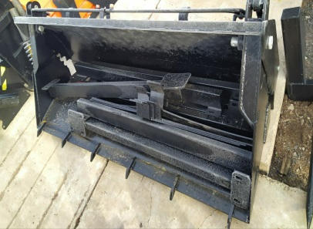
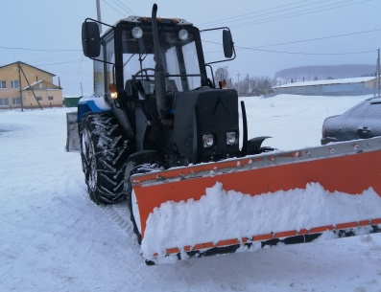
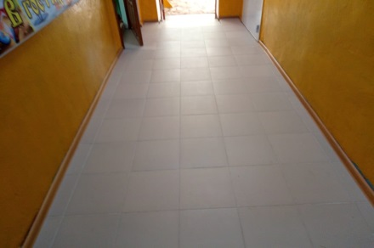
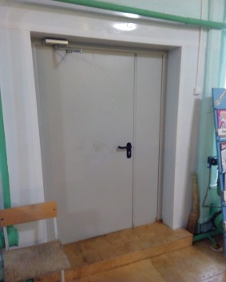
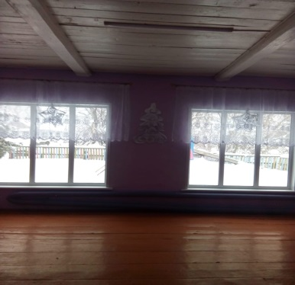
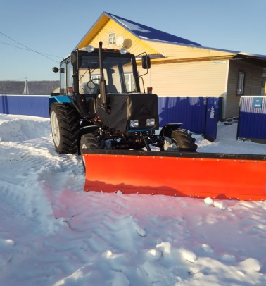
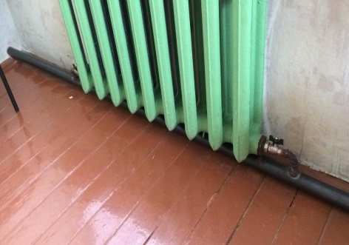
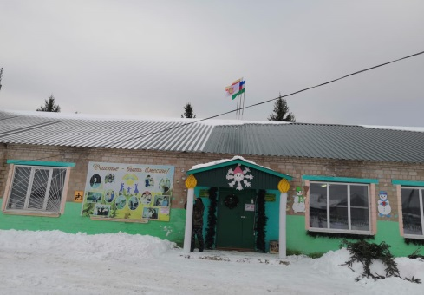
Сарвинский с/с –
капитальный ремонт оконных и дверных проемов и замены деревянных конструкций окон и дверей на евроокна и металлические двери Сарвинского сельского клуба
Новокулевский с/с – приобретение навесного оборудования для МТЗ-82 с.Нимислярово
Байгильдинский с/c - капитальный ремонт дошкольного отделения МБОУ Байгильдинский сельский лицей
Стоимость проекта – 462,0 тыс.руб.
средства Республики Башкортостан – 330,0 тыс.руб.
средства бюджета района– 49,5 тыс.руб.
вклады населения – 49,5 тыс.руб.
вклады спонсоров – 33,0 тыс.руб.
Стоимость проекта – 941,9 тыс.руб.
средства Республики Башкортостан – 510,0 тыс.руб.
средства бюджета района – 209,1 тыс.руб.
вклады населения – 144,8 тыс.руб.
вклады спонсоров – 78,0 тыс.руб.
Красногорский с/с –
ограждение кладбища деревни Новобирючево
Стоимость проекта – 368,6 тыс.руб.
средства Республики Башкортостан – 248,4 тыс.руб.
средства бюджета поселения – 57,5 тыс.руб.
вклады населения – 37,7 тыс.руб.
вклады спонсоров – 25,0 тыс.руб.
Старобедеевский с/с – приобритение трактора МТЗ 82 с куном и прицепом в д.Старобедеево
Стоимость проекта –731,7 тыс.руб.
средства Республики Башкортостан – 500,7 тыс.руб.
средства бюджета поселения – 100,0 тыс.руб.
вклады населения – 71,0 тыс.руб.
вклады спонсоров – 60,0 тыс.руб.
Староисаевский с/с – капитальный ремонт МБОУ СОШ с.Старокулево (отопление)
Новосубаевский с/с – капитальный ремонт Новосубаевского сельского дома культуры
Стоимость проекта – 1550,0 тыс.руб.
средства Республики Башкортостан – 950,0 тыс.руб.
средства бюджета поселения – 300,0 тыс.руб.
вклады населения – 132,0 тыс.руб.
вклады спонсоров – 168,0 тыс.руб.
Стоимость проекта – 541,4 тыс.руб.
средства Республики Башкортостан – 351,9 тыс.руб. -средства бюджета района – 81,2 тыс.руб.
вклады населения – 54,1 тыс.руб.
вклады спонсоров – 54,1 тыс.руб.
Стоимость проекта – 1 277,2 тыс.руб.
средства Республики Башкортостан – 830,2 тыс.руб.
средства бюджета поселения – 255,4 тыс.руб.
вклады населения – 63,9 тыс.руб.
вклады спонсоров – 127,7 тыс.руб.

Slide 49
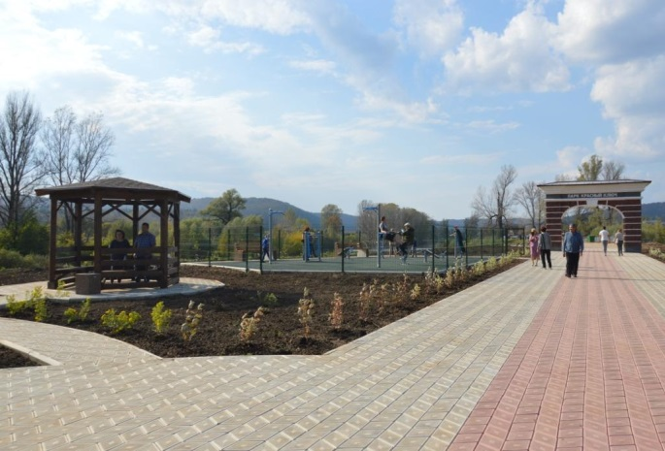
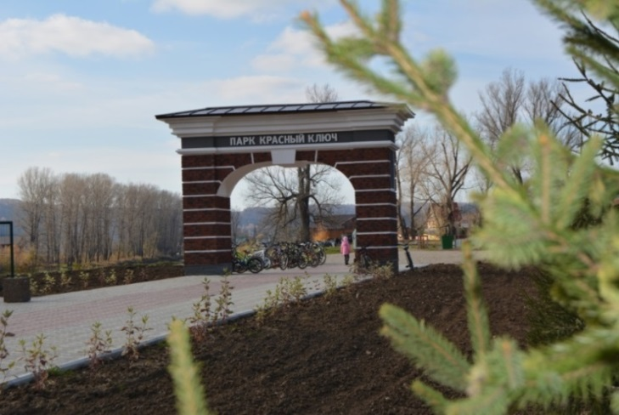
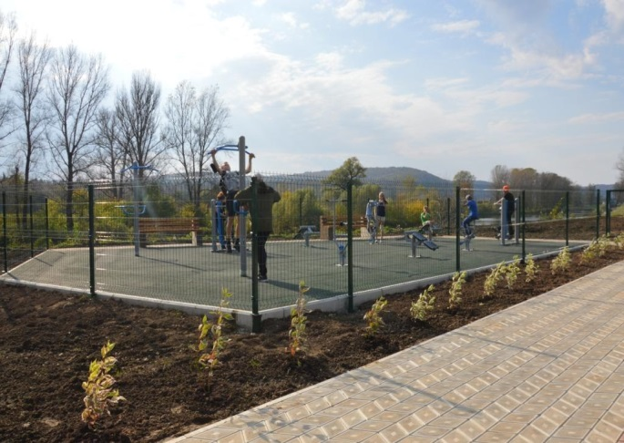
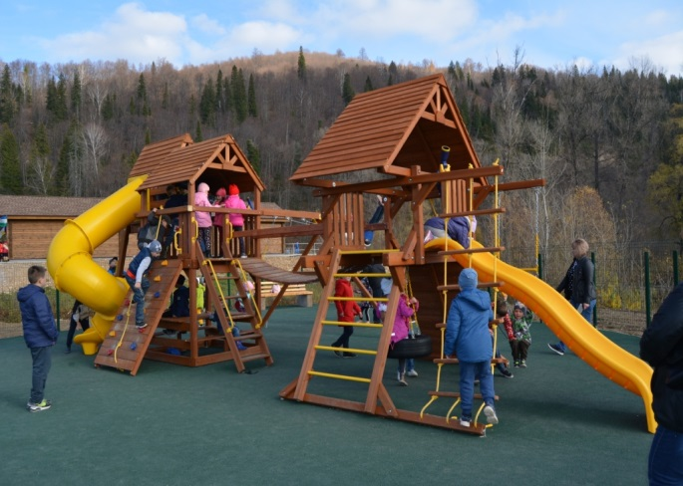
Реализация проекта по благоустройству территории общего пользования –
Парк «Красный Ключ» в с.Красный Ключ муниципального района Нуримановский район Республики Башкортостан, в рамках национального проекта «Жилье и городская среда» за 2019 г.
Стоимость проекта – 5 954,9 тыс.руб.
средства федерального бюджета – 5 544,0 тыс.руб.
средства республиканского бюджета – 113,1 тыс.руб.
средства местного бюджета – 297,8 тыс.руб.

Slide 50
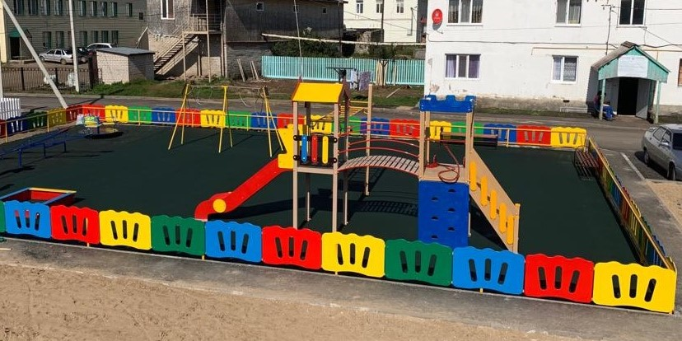
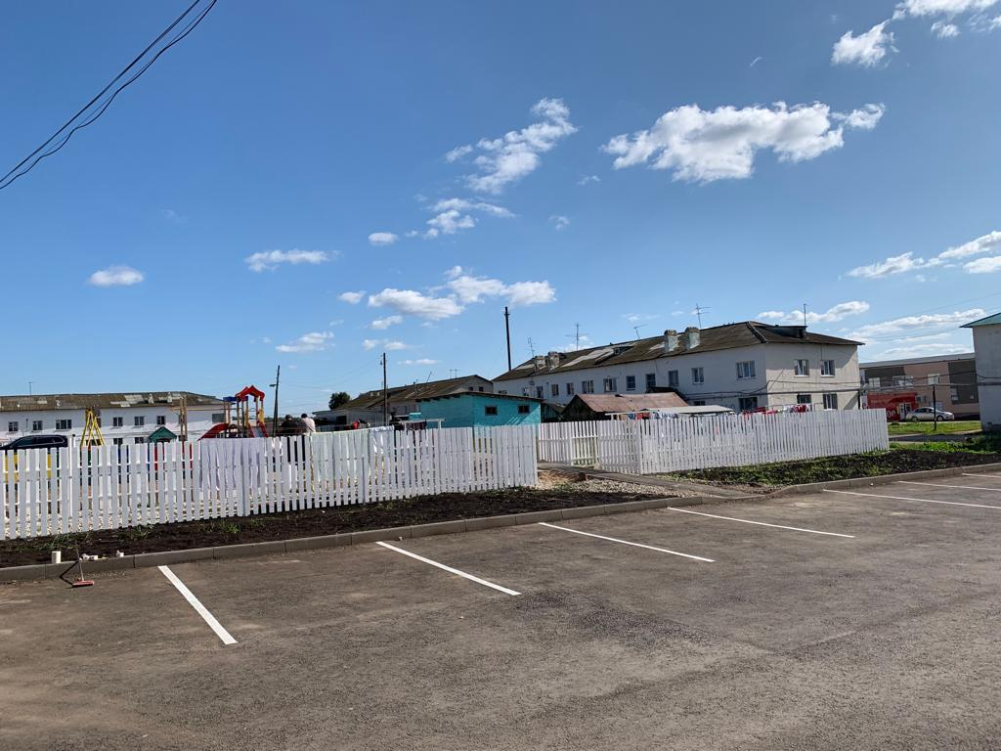
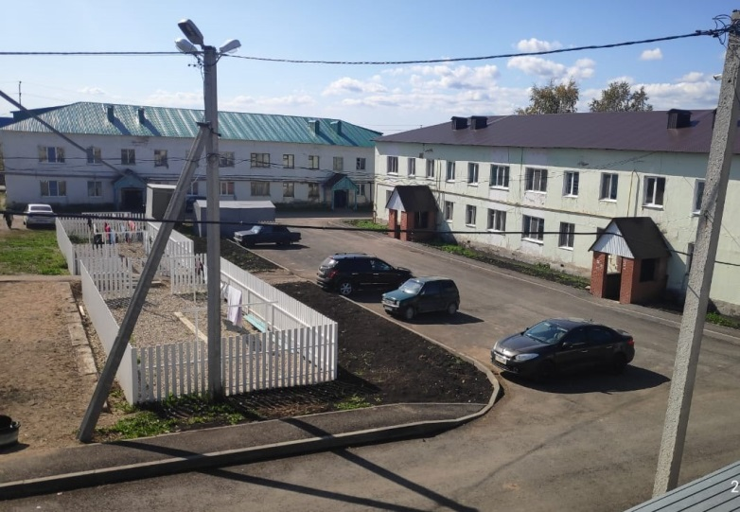
Реализация проекта по комплексному благоустройству дворовых территорий муниципальных образований Республики Башкортостан «Башкирские дворики» - капитальный ремонт дворовой территории с.Красная Горка
Стоимость проекта – 3 905,2 тыс.руб.
средства республиканского бюджета – 3 576,0 тыс.руб.
средства местного бюджета – 293,4 тыс.руб.
средства населения – 35,8 тыс.руб.

Slide 51
Спасибо, что посетили
информационный ресурс
«Бюджет для граждан»

Slide 52
Контактная информация
Администрация муниципального района
Нуримановский район Республики Башкортостан
с.Красная Горка, ул. Советская, 62
Финансовое управление Администрации
муниципального района
Заместитель главы администрации - начальник финансового управления
Ардаширова Анфиса Гайнисламовна
Телефон: 8(34776) 2-25-84
e-mail: nuriman_tfu@ufamts.ru

